Slide 1
7.17-8.17工作月度汇报
梁高针

Slide 2





前言
Introduction
时光飞逝，转眼间就实习了一个月。
回首过去一个月的工作，在大佬们的带领下我从一个“无知”的实习生，到现在即使算不上学有所成，但是至少做到学有所得。所以总的来说这一个月过得很充实，学到了不少东西，比如：学习了VUE，REACT，Egg.js等框架等等；利用GitHub和Gitblit等工具对项目文件进行管理、查看、处理；mockdown的编写与应用。

Slide 3
月度工作概述
目录
完成项目展示
所用工具整合
PAGE DIRECTORY
下个月工作计划

Slide 4

01
月度工作概述

Slide 5


月度工作概述
利用学习到的知识尽可能的仿照出微信的各种功能。
应用
实践
学习VUE和REACT框架，
了解其架构和运用。
2014
2015
2016
运用VUE和REACT框架仿照出京东登陆页面和微信应用。
实现官网的国际化多语言转换功能，同时还学习到了Egg.js框架的应用。
启航
2013
创新
学习
2012
听从大佬们的建议，开始了解VUE和REACT框架。

Slide 6




月度工作概述
学习的框架和工具
VUE框架
GIthub
一套构建用户界面的渐进式框架。Vue 采用自底向上增量开发的设计，易上手。
Github是一个基于git的世界上最大的开源web 协作软件社区，它有多种机制让大家协同的和你一起的对项目进行贡献，可以随时随地的共享你的代码。
React框架
React是Facrbook内部的一个JS类库，可用于创建Web用户交互界面。它引入了一种新的方式来处理浏览器DOM。
Egg.js框架
Egg.js 为企业级框架和应用而生，提供 Web 开发的核心功能和一套灵活可扩展的插件机制。

Slide 7
03
完成项目展示

Slide 8


仿京东登陆页面

Slide 9
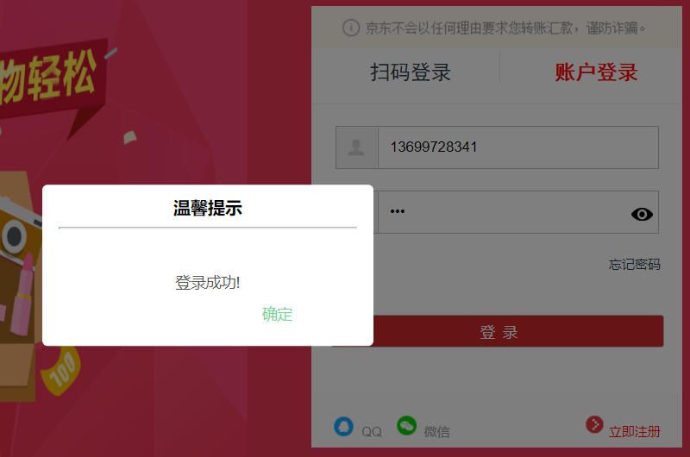
仿京东登陆页面
运用正则表达式验证手机号码和防止非法字符并用原生JS实现模态弹窗

Slide 10
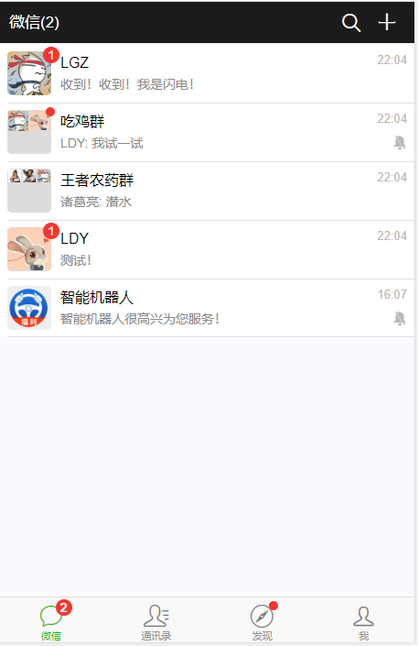
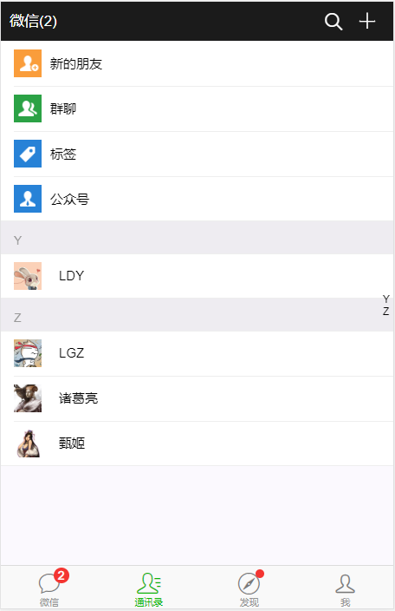
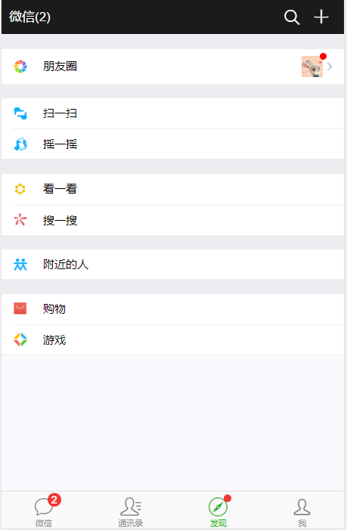
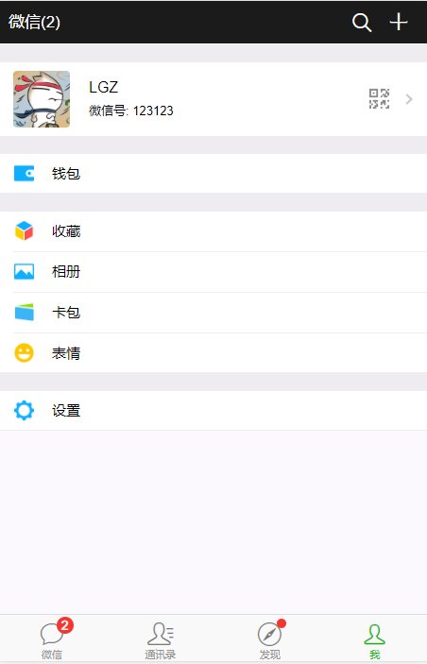
仿微信应用

Slide 11
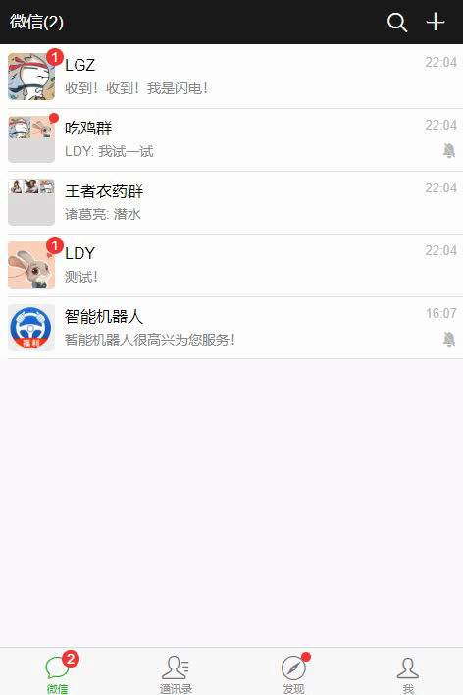
仿微信应用
所有功能概述：

Slide 12
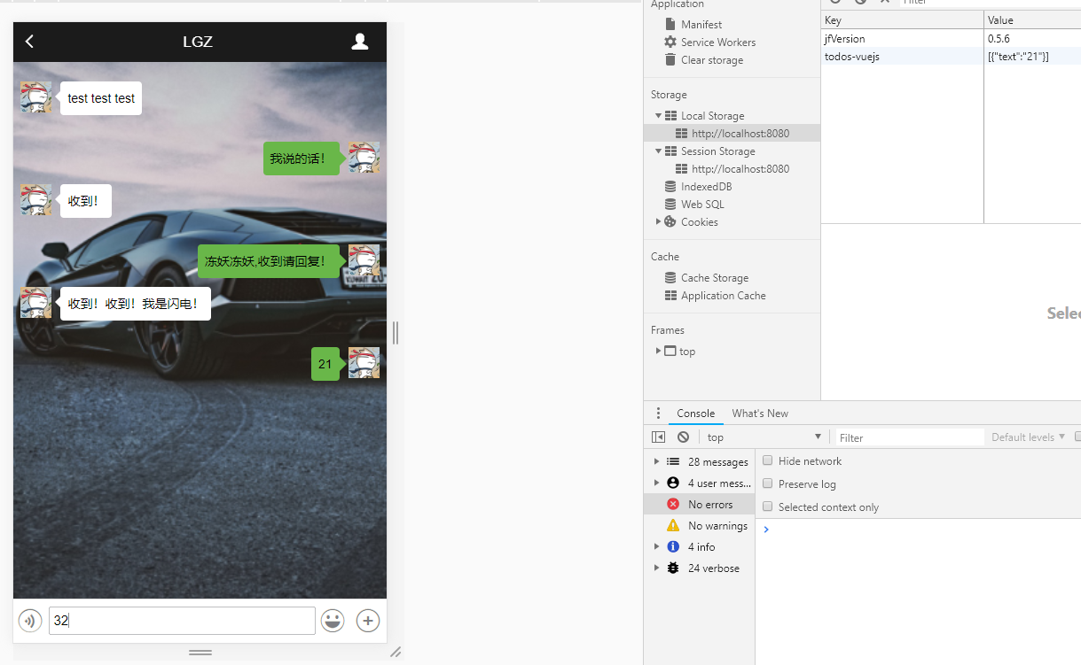
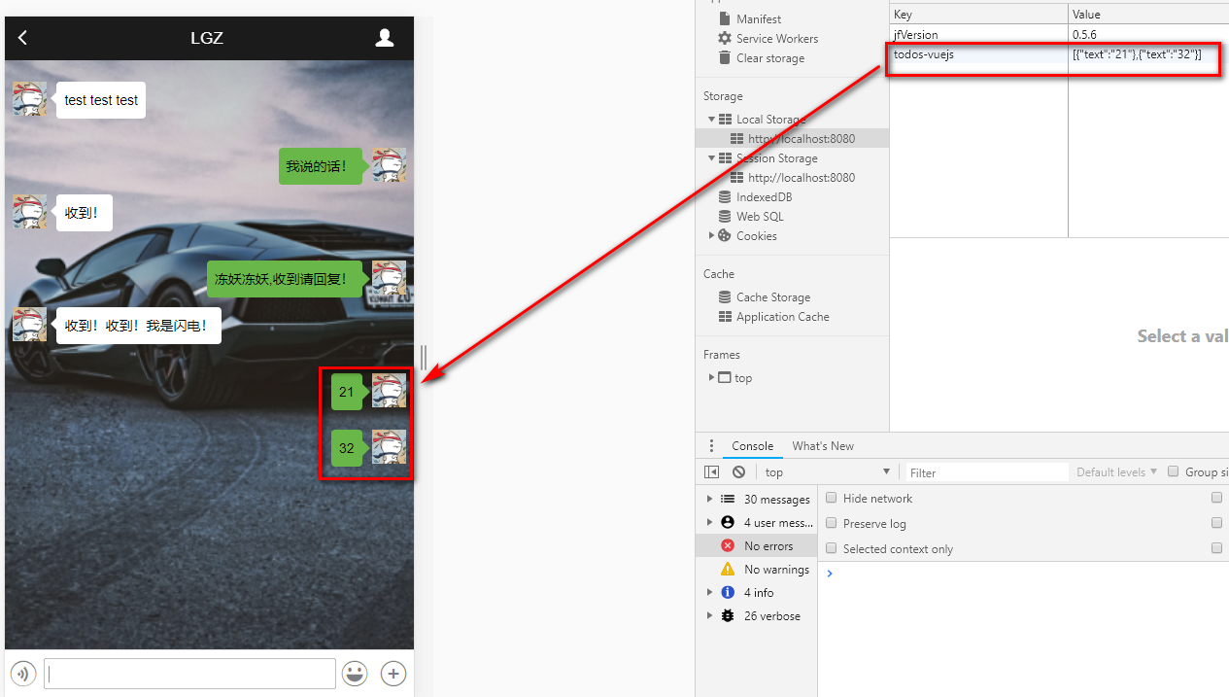
仿微信应用
利用localstorage来实现简单的发送信息

Slide 13
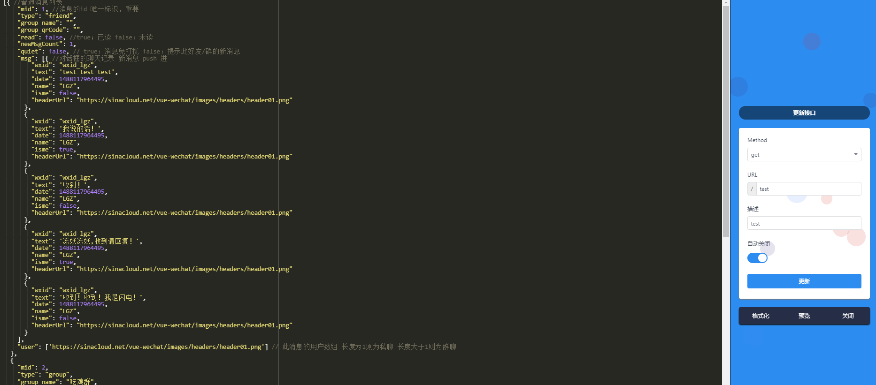
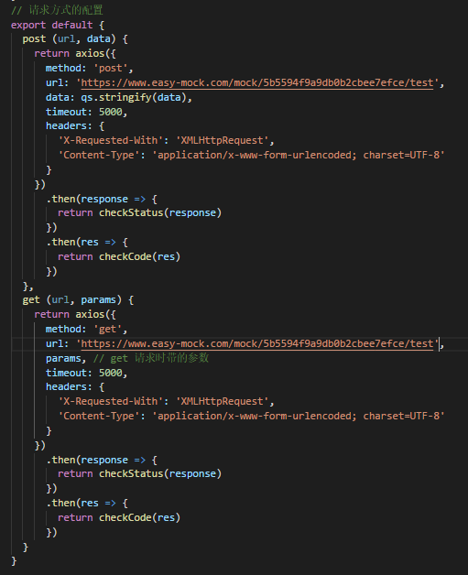
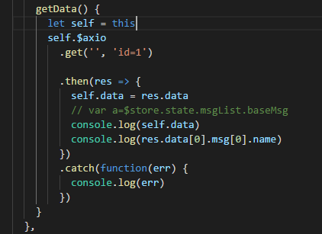
仿微信应用
利用easymock模拟后台数据

Slide 14
03
所用工具整合

Slide 15





所用工具整合
PhotoShop，可以快速的切图和P图
VSCode，热门编辑器，可以用于项目快速开发
格式工厂，可以将视频和音频的格式进行快速转化
FastStone Capture
可以快速捕捉画面、屏幕取色、录制视频
有道云笔记，支持多种文档编写,(例：Mockdown)
工具

Slide 16
04
下个月工作计划

Slide 17

下个月工作计划
1
继续学习Egg.js框架
2
深入学习原生JS
3
深入学习VUE框架
4
学习REACT框架

Slide 18
THANK YOU

